Slide 1


DEFENSA CIVIL COLOMBIANA
ENTREGA DE AYUDAS HUMANITARIAS DIAN 2025

Slide 2
AGRADECIMIENTOS A LA DIAN
Gracias a la valiosa colaboración de la Dirección de Impuestos y Aduanas Nacionales (DIAN), ha sido posible realizar la entrega de donaciones a diversas poblaciones en condición de vulnerabilidad en el país. En este marco, dos (2) resoluciones expedidas por la DIAN fueron delegadas por la Dirección General de la Defensa Civil Colombiana a las siguientes seccionales:
• Resolución DIAN No. 2929 del 27 de marzo de 2025, delegada a la Seccional Bolívar DCC, con un monto de $1.438.221.696,00 (mil cuatrocientos treinta y ocho millones doscientos veintiún mil seiscientos noventa y seis pesos).
• Resolución DIAN No. 15684 del 30 de diciembre de 2025, delegada a la Seccional Bolívar DCC , con un monto de $764.744.494,66 (setecientos sesenta y cuatro millones setecientos cuarenta y cuatro mil cuatrocientos noventa y cuatro pesos con sesenta y seis centavos).
Reconocemos y valoramos profundamente el apoyo brindado por la DIAN, sin el cual no habría sido posible beneficiar a un significativo número de personas. Estas donaciones han sido fundamentales para contribuir a la mejora de la calidad de vida de los beneficiarios, al ofrecer un alivio tangible a sus necesidades más urgentes. Si bien su impacto es de carácter temporal, representan un apoyo crucial en momentos de dificultad y marcan una diferencia significativa para quienes más lo necesitan.

Slide 3
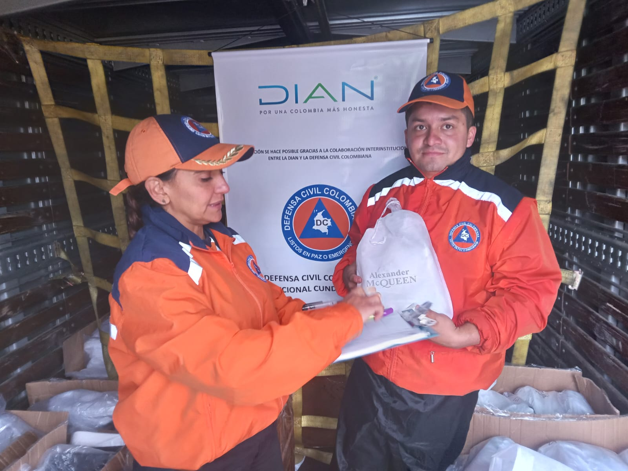
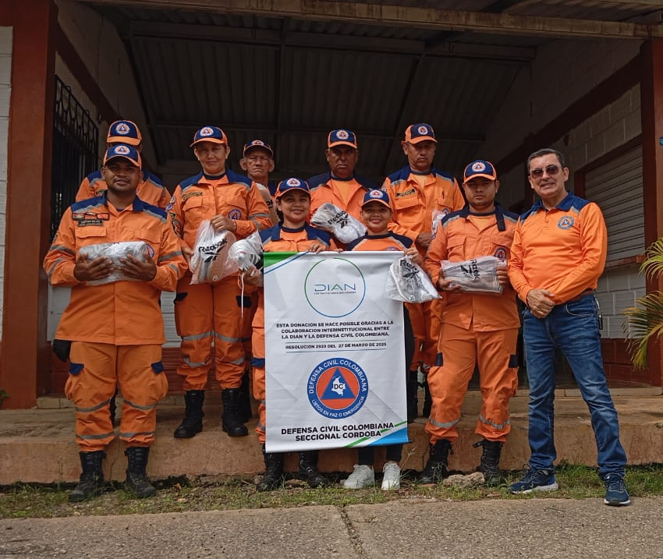
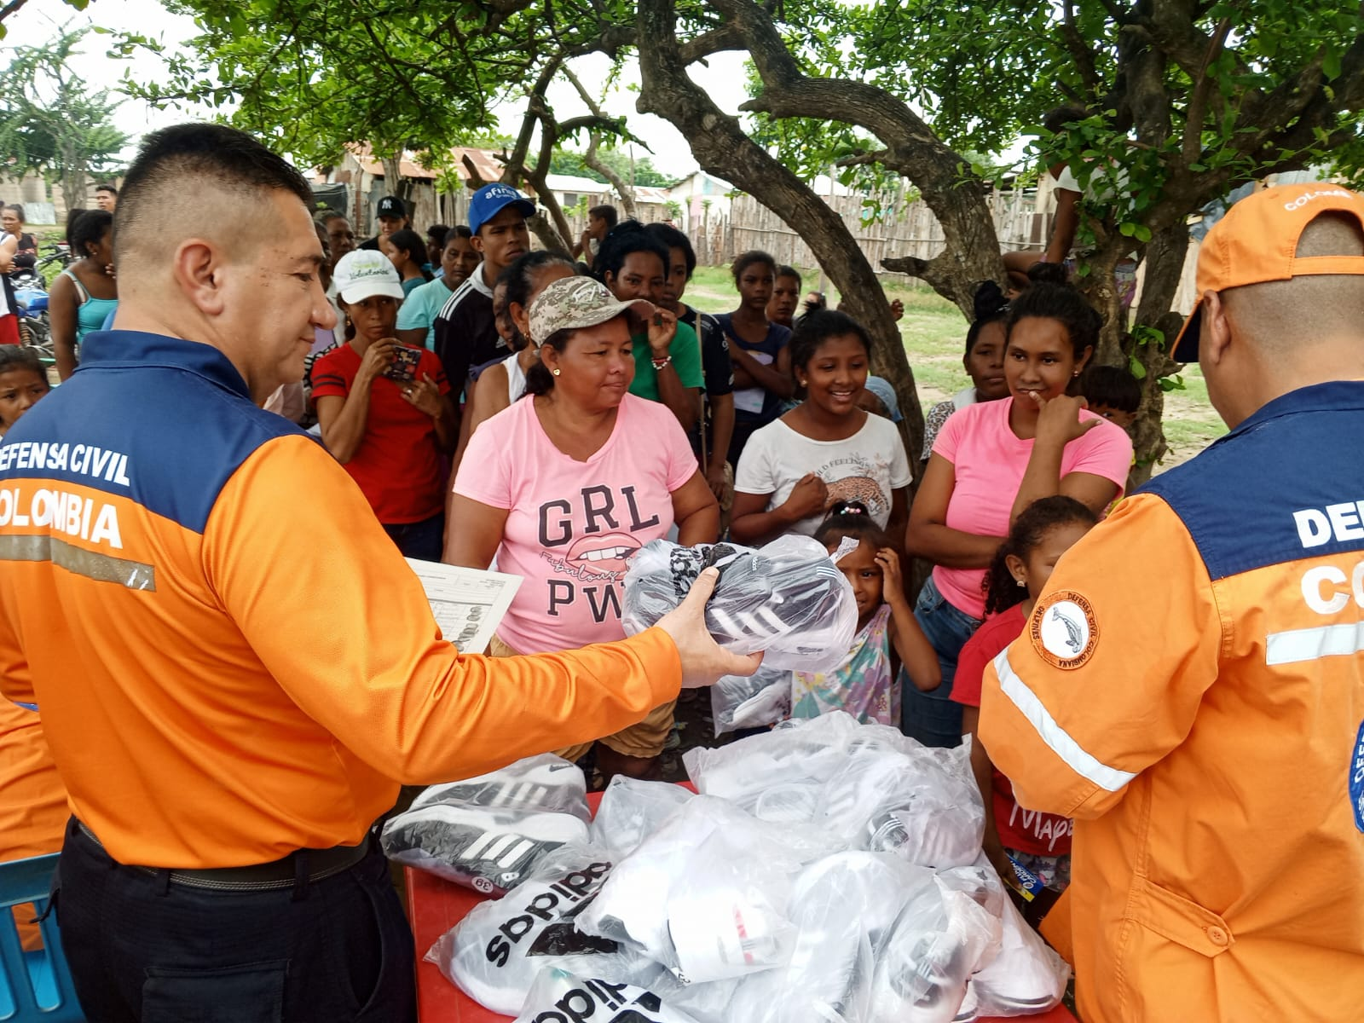
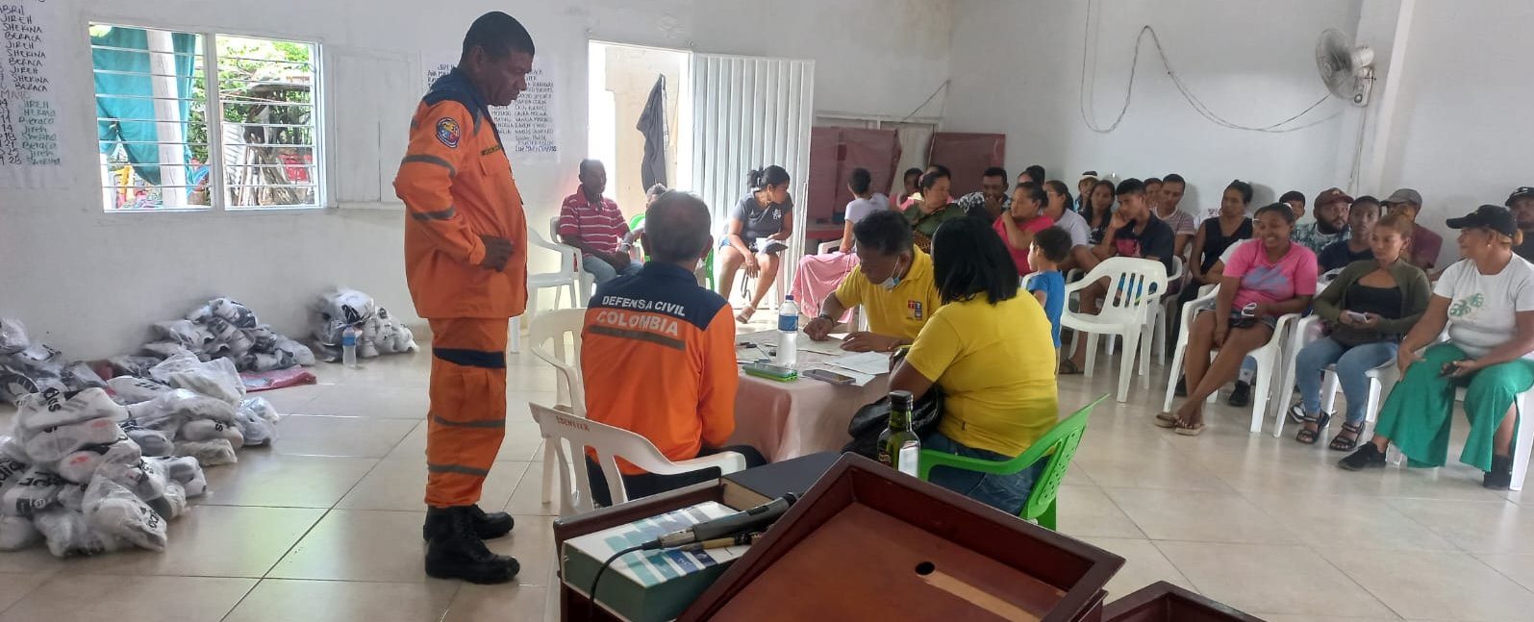
ENTREGA DE AYUDAS SECCIONAL BOLIVAR DEFENSA CIVIL COLOMBIANA
Mediante la Resolución DIAN No. 2929 del 27 de marzo de 2025, emitida por la Dirección de Impuestos y Aduanas Nacionales (DIAN), la Seccional Bolívar de la Defensa Civil Colombiana, a través de la Resolución de Delegación No. 000124 del 01 de abril de 2025, llevó a cabo durante el año 2025 la entrega de 14.376 pares de calzado, distribuidos en diversos municipios de su jurisdicción y en el territorio nacional, con la inclusión de otras seccionales dentro del plan de distribución de la respectiva donación.

Slide 4
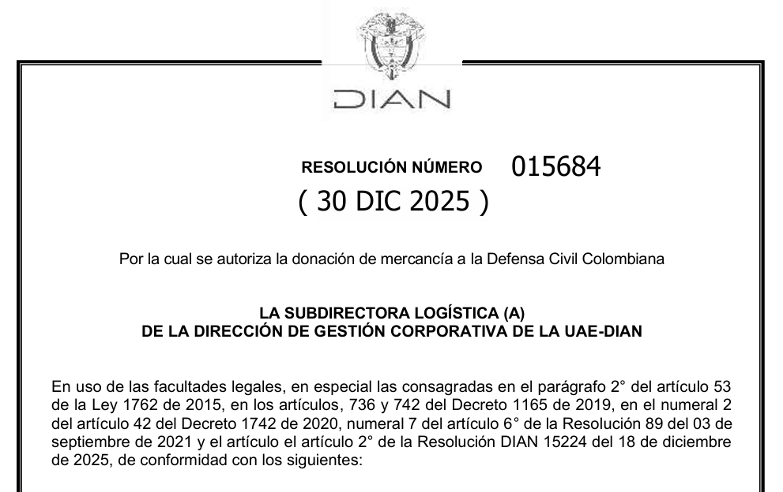
ENTREGA DE AYUDAS
Seccional Bolívar
Mediante la Resolución DIAN No. 15684 del 30 de diciembre de 2025, expedida por la Dirección de Impuestos y Aduanas Nacionales (DIAN), se delegó a la Defensa Civil Colombiana la entrega de mercancías donadas. En desarrollo de dicha delegación, la Dirección General de la Defensa Civil Colombiana delegó a la Seccional Bolívar, a través de la Resolución de Delegación No. 000003 del 2 de enero de 2026, la entrega de las mercancías donadas (ropa, accesorios, calzado, entre otros), las cuales serán entregadas durante el año 2026 en diversos municipios de su jurisdicción y en el territorio nacional, contemplando la participación de otras seccionales dentro del plan de distribución de la respectiva donación, el cual se encuentra actualmente en proceso de elaboración.

Slide 5

GRACIAS

